Slide 1
TALLER: ¿CÓMO ALCANZAR EL ÉXITO EN LA CAPTACIÓN DE FONDOS?
7 de julio 2018
Por Maria Molina

Slide 2
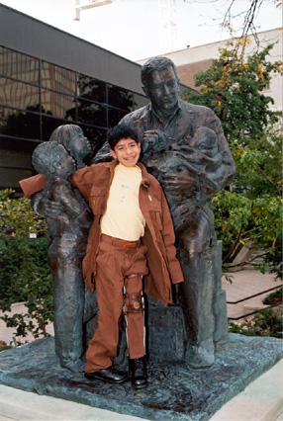
FERMIN TENORIO

Slide 3
Yo aporto a la Fundación Rotaria porque…

Slide 4
Al finalizar la sesión:
1.Sabrás identificar la importancia de la captación de fondos en Rotary.
2.Conocerás cómo realizar un plan de captación de fondos para el Fondo Anual.
3.Podrás realizar una contribución en línea por medio del portal www.rotary.org
Notes:
Cuando un Rotario dona a LFR, está apoyando proyectos identificados, desarrollados y administrados por compañeros Rotarios en el mundo para mejorar sus comunidades.
utili

Slide 5
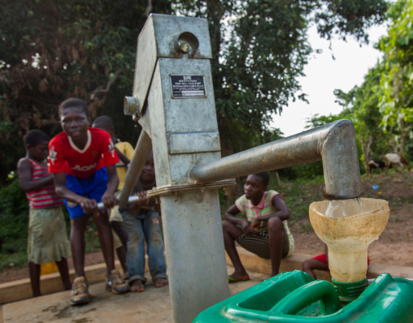
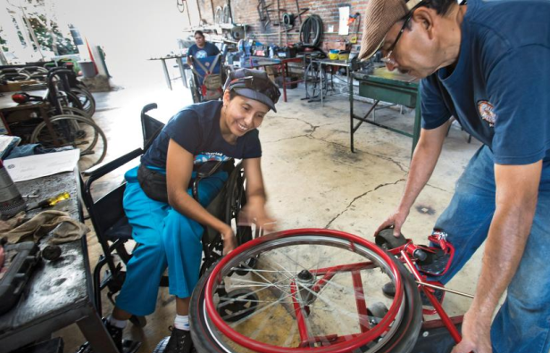
SUBVENCIONES DE LA FUNDACIÓN (2016-2017) FOUNDATION GRANTS
US$ 244.4 millones invertidos
Notes:
Desde 1917, primer año de la Fundación, hemos destinado más de tres mil millones de dólares a hacer del mundo un lugar mejor.
Solo el año pasado, la Fundación destinó a sus programas 221 millones de dólares. Esto incluye 1260 Subvenciones Globales que financian programas como:
La capacitación de estudiantes surcoreanos mediante un programa de mentoría que los enseña a cultivar verduras en invernaderos para luego venderlos a distintas empresas.
El suministro de agua salubre a 30 aldeas de Ghana.
La alianza con la organización mexicana sin fines de lucro Autonomía, Libertad en Movimiento (ALEM) para ayudar a personas con discapacidades físicas a construir, diseñar y reparar sillas de ruedas.
Los rotarios también marcaron una gran diferencia en distintas comunidades del mundo mediante más de 494 Subvenciones Distritales.

Slide 6
2016-2017

Slide 8
ALFABETIZACIÓN Y EDUCACIÓN BÁSICA

Slide 9
CRECIMIENTO DE LAS ECONOMÍAS LOCALES

Slide 10
¿Qué es la captación de fondos?

Slide 11
Es el arte de obtener financiamiento de individuos u organizaciones para poder llevar acabo programas y actividades que promueven el cambio social positivo.
La recaudación de fondos no está enfocada en pedir dinero, se trata de inspirar a dar, de contar una historia poderosa que logre empatizar con las personas que queremos como aliadas.

Slide 13
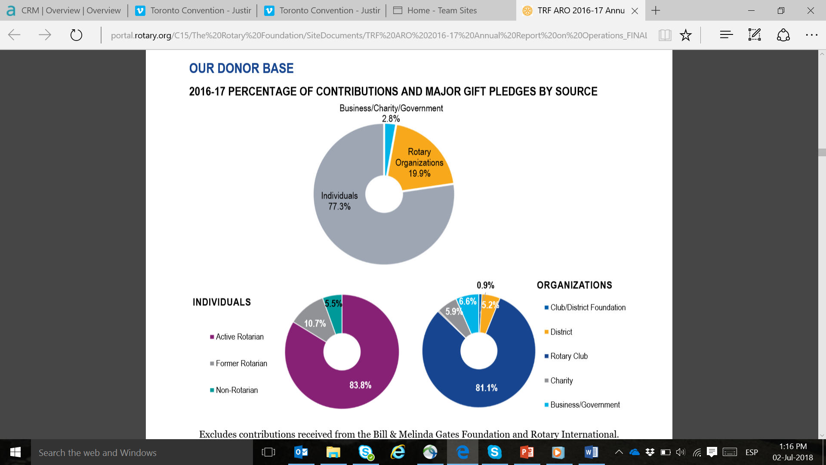

Slide 14
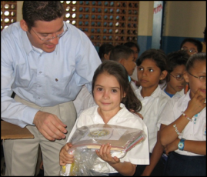
DESTINO DE LOS FONDOS
Donaciones Anuales no etiquetadas (financiar subvenciones globales)
Donaciones al Fondo Polio Plus
Donaciones al Fondo de Dotación (testamento, pólizas)

Slide 15
Pasos para elaborar un plan de captación de fondos
Definir la meta de aportaciones del club al Fondo Anual y Fondo Polio Plus.
Identificación de donantes potenciales.
Definición de los distintos medios o canales para donar y reconocimientos disponibles.
Elaborar el plan de recaudación de fondos.

Slide 16
PASO 1. DEFINIR LA META
Establecer metas para la recaudación de fondos
¿Cuál es su meta de aportaciones a lograr este año? ¿Cuál es la meta de aportaciones de su club en los próximos 2 0 3 años?

Slide 17
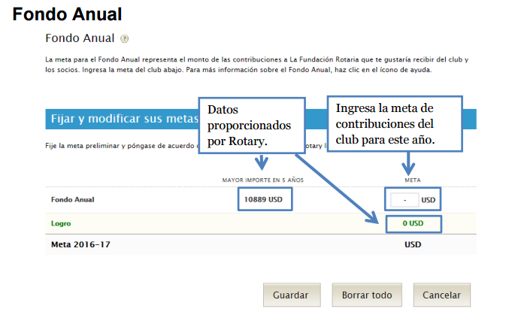
FIJAR METAS DE RECAUDACION
Ahora es más fácil que nunca fijar metas en Rotary Club Central, herramienta a la que podrán acceder a través de sus cuentas en el sitio web de Rotary.
Notes:
Nuestra primera sugerencia para alcanzar el éxito en la recaudación de fondos es fijar metas.
Los clubes que fijan metas de captación de fondos son mucho más proclives a apoyar La Fundación Rotaria que los clubes que no lo hacen. Ahora es más fácil que nunca fijar metas en Rotary Club Central, herramienta a la que podrán acceder a través de sus cuentas en el sitio web de Rotary.
Si registran las metas del club en Rotary Club Central, éstas pasarán a formar parte automáticamente del Informe de captación de fondos del club.
Ésta es una magnífica herramienta que tanto ustedes como los presidentes de los comités de La Fundación Rotaria de los clubes pueden utilizar para dar seguimiento a las metas de contribuciones de fondos incluidas en los requisitos de la Mención Presidencial. Los líderes de los clubes y distritos pueden acceder a este informe, en el cual se muestra el historial de las contribuciones del club en los últimos cinco años.
La fijación de metas no debe ser una tarea aburrida. Si se fijan una meta para este año, busquen una manera divertida de celebrar los logros que vayan alcanzando. Por ejemplo, podrían celebrar una fiesta o una reunión en el hogar de uno de los socios para disfrutar del compañerismo y celebrar los éxitos alcanzados.

Slide 18
PASO 2: IDENTIFICACIÓN DE DONANTES
¿Quiénes son nuestra audiencia principal?
¿Qué les puede motivar a donar?
¿Cuáles son los reconocimientos que pueden ser más atractivos?
Notes:
En este rubro podríamos considerar a personas del mundo rotario pero también personas del mundo no rotario.
Alguien tiene alguna experiencia con personas fuera del mundo rotario que aporten a sus clubes?
Qué les puede motiviar? Quizás les pueda motivar algún reconocimiento, alguna mención especial? Pensemos y compartámos.

Slide 19
PASO 2.IDENTIFICACIÓN DE DONANTES
Tip: Recuerden que el mundo es un lugar abundante, con muchas personas que quieren hacer una diferencia en el mundo y tienen muchas razones para querer aportar. No se enfoquen únicamente en quienes ustedes creen que pueden donar, enlisten a todos aquellos que se encuentre en su red.

Slide 20
*Source:Fundraising 101 Greater New Orleans Foundation

Slide 21
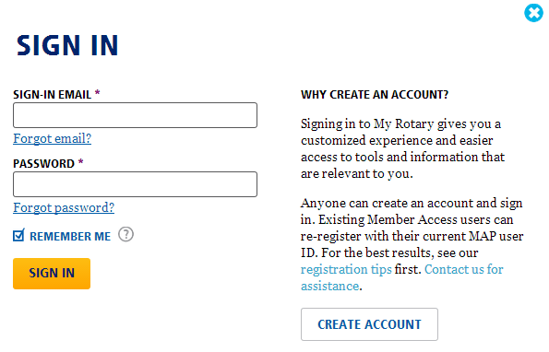
PASO 3: OPCIONES PARA APORTAR
Aportaciones individuales y aportaciones por medio del club
Aportaciones en línea en la página rotary.org/es/donate
Aportaciones recurrentes – vía teléfónica o formulario( Rotary Direct)
Transferencia Electrónica de Fondos
Notes:
Cuando un Rotario dona a LFR, está apoyando proyectos identificados, desarrollados y administrados por compañeros Rotarios en el mundo para mejorar sus comunidades.

Slide 22
PASO 4. ELABORAR PLAN DE RECAUDACIÓN DE FONDOS
META: $15,000
FECHA LÍMITE: Junio 30, 2019 (end of FY 2019)
Metas para socios:
Lograr que al menos 4 donantes aporten $1,000 o más a LFR (Círculo Paul Harris)
Lograr que todos aporten 100 usd per capita en promedio y al menos 25 usd por socio al Fondo Anual.-Banderin de reconocimiento EREY
Incrementar el número de socios Paul Harris de mi Club en un 50%- Desafío de puntos!
Tener un nuevo donante mayor por club.
Incrementar la participación de los socios en LFR.
Tener por lo menos un propecto para efectuar una donación extraordinaria a LFR.
Lograr que al menos el 50% de los socios estén inscritos en Rotary Direct.
Recaudar: 10,000 usd
Metas para subvenciones:
Aplicar a una subvención global
Metas de eventos:
Conseguir patrocinadores para poder hacer una cena de recaudación de fondos anual.
Recaudar: 5,000 usd

Slide 23
EJERCICIO

Slide 24
REFLEXIÓN FINAL Fundraising Checklist
Tengo una idea clara de la misión, prioridades y enfoque de La Fundación Rotaria?
Realmente comprendo por qué es importante donar a La Fundación Rotaria?
Contribuyo con mi ejemplo efectuando una donación al año?
Contribuyo con la lista de posibles prospectos?
Cuando alguien dona le escribo una carta de agradecimiento?
Estoy preparado para invitar a otros a realizar una donación?

Slide 25
RECURSOS
Análisis de la captación de fondos de los clubes
shop.rotary.org donde podrán solicitar materiales sobre la Fundación
La Fundación Rotaria: Guía de consulta rápida (219)
Centro de apoyo de Rotary rotarysupportcenter@rotary.org

